Slide 1
令和７年度第１回研修会 物価上昇下の食肉販売と物流2024年 問題への業界の取組を追う
2025年６月５日（木）
公益財団法人 日本食肉流通センター
情報部長 安藤 松太郎
Notes:
日本食肉流通センターの安藤です。
私からは「物価上昇下の食肉販売と物流2024年問題への業界の取組を追う」と題して、3月に公表した「最近の食肉をめぐる状況」と2月に公表した「食肉業界の販売動向」の概要をご説明しますので、どうぞよろしくお願いいたします。
センターの紹介。
川崎市と大阪市に食肉の加工・流通施設を整備し、食肉業者さんが入っていただき、部分肉にカット、スライスして小売業や外食産業などに販売。
そこでの取引情報をいただいて、毎日取りまとめ公表。

Slide 2
Ⅰ 物価上昇下の食肉販売の現状 １ 和牛肉価格の動向
図１ 和牛の価格指数（首都圏）
注1.部分肉の価格指数＝各月の重量中央値/2022年の重量中央値×100
2.枝肉卸売価格の価格指数＝各月の平均価格/2022年の平均価格×100
3.枝肉卸売価格は、農林水産省「畜産物流通統計」東京市場の和牛去勢A4である。
枝肉価格指数は、2021年後半から物価の上昇による消費者の生活防衛意識の高まりにより低下傾向で推移。
ロインは、高級な部位であるため、消費者の節約志向の影響を受けて低迷。
ヒレは、外食需要の回復により、2022年後半からは価格指数が100を超えて推移。
Notes:
センターが公表している部分肉価格は、国内の食肉卸売業者さんが、他の卸売業者や小売業者、外食事業者などへ販売した価格。「 」内は肉質等級。
ここでは、首都圏に向けて販売された和牛、交雑牛、乳牛ごとに、ロイン、ヒレ、トモバラ、ウチモモという４つの主要な部位の価格と枝肉の卸売価格について、2021年１月～2024年12月までの４年間のデータについて、
部位別の比較をしやすくするために、2022年の価格を100として指数化。
枝肉卸売価格は、農林水産省の畜産物流通統計の東京食肉市場の和牛去勢A4価格。
基準年価格：枝肉2,400円、ロイン6,700円、ヒレ8,900円、トモバラ２,400円、ウチモモ４,200円程度
重量中央値とは、・・・・・
コロナは2020年１月発生。4月緊急事態宣言、まん延防止措置終了2022年３月、５類に移行2023年５月
穀物相場の上昇2021年～、ウクライナ侵攻2022年2月、円安2022年3月
コロナの影響で、飲食店が閉まりヒレやロインの価格が大きく低下。
資料コメント
卸価格の今年の年明け後～４月までは、100弱で推移。
ロインは年明け後、90前後で推移。
ヒレは全体（フルセット）の３％と希少。年明け後もほぼ変わらず。
トモバラは、焼材として家庭内外で根強い需要。需要も一巡し荷余り感。年明け後は90前後で推移。
ウチモモは、赤身を特徴とし比較的安価で、安定的に推移。年明け後は100程度で推移。

Slide 3
２ 交雑牛肉価格の動向
図２ 交雑牛の価格指数（首都圏）
注1.部分肉の価格指数＝各月の重量中央値/2022年の重量中央値×100
2.枝肉卸売価格の価格指数＝各月の平均価格/2022年の平均価格×100
3.枝肉卸売価格は、農林水産省「畜産物流通統計」東京市場の交雑牛去勢B3である。
枝肉価格指数は、2023年に入ると100を割って推移したが、和牛と異なり同年年末から回復し100を超えて推移。
ロインは、和牛に比べて手頃な価格帯なことから需要は手堅く、2024年には指数が100前後の水準に回復して推移。
トモバラは、輸入トモバラの輸入量の減少や価格上昇の影響もあって引合いが強まり、価格指数は大きく上昇。
Notes:
基準年価格：枝肉1,500円、ロイン4,300円、ヒレ5,900円、トモバラ２,100円、ウチモモ２,400円程度
資料コメント
卸年明け100前後で推移し４月は105.8。
ロイン年明け１、２月100程度、３，４は107。
ヒレは、和牛と同様に外食需要の回復に伴って価格指数は上昇傾向となり、2023年から100を大きく超えて推移。ヒレの年明けもほぼ同じ。
トモバラ年明け１、２月に下がったが、３、４月は年末並の高水準。
ウチモモは、安定した需要に支えられて価格指数も安定して推移してきましたが、2024年半ばからは、やや高い水準で推移。年明け104～107と少し下がった。

Slide 4
３ 乳牛肉価格の動向
図３ 乳牛の価格指数（首都圏）
注1.部分肉の価格指数＝各月の重量中央値/2022年の重量中央値×100
2.枝肉卸売価格の価格指数＝各月の平均価格/2022年の平均価格×100
3.枝肉卸売価格は、農林水産省「畜産物流通統計」東京市場の乳牛去勢B2である。
枝肉価格指数は、2023年後半には大きく落ち込んだものの、2024年になると回復。
ロインは、他の畜種に比べ手頃な価格帯であることから輸入品の代替となり、2022年半ばから需要が戻って上昇。
ウチモモは、赤身を特徴とし価格は比較的安く、安定した需要を反映して横ばいで推移。
Notes:
基準年価格：枝肉1,000円、ロイン3,200円、ヒレ4,800円、トモバラ２,500円、ウチモモ２,000円程度
資料コメント
乳去勢牛の出荷頭数が年々減少して手に入りにくい
性選別精液の人工授精の増加で雌の割合が増え、雄の割合が低下。
卸年明け、１月下がったが戻ってきている。
ロイン年明け同水準。
ヒレは、外食需要の回復に伴って2021年の年末から価格指数は上昇傾向となり、2022年７月以降は100を超えて高い水準で推移。年明けほぼ同水準。
トモバラは、2021年半ばから2022年半ばまで輸入トモバラの価格変動の影響もあって上下しながらも価格指数は高い水準となりましたが、その後やや水準を下げたものの、安定した需要に支えられ、価格指数は100前後の横ばい傾向で推移。年明けは少し下がったが、４月105まで上昇
ウチモモ年明けはほぼ同水準

Slide 5
４ 国産豚肉価格の動向
図４ 国産豚肉の価格指数（首都圏）
注1.部分肉の価格指数＝各月の重量中央値/2022年の重量中央値×100
2.枝肉卸売価格の価格指数＝各月の平均価格/2022年の平均価格×100
3.枝肉卸売価格は、農林水産省「畜産物流通統計」東京市場の上である。
枝肉価格は、輸入豚肉の価格上昇や国内の出荷頭数が減少により上昇傾向で推移し、2024年７月には最高価格を更新（指数142.7、価格831円/kg）。
部分肉の価格指数も枝肉と同様に推移。
部位による需給動向の違いを反映して、2023年に入るとモモの価格指数がロースを上回って推移。
Notes:
部分肉は、枝肉の格付が「極上」及び「上」の枝肉から生産された部分肉。
枝肉卸売価格は東京食肉市場の「上」の価格。
国産豚肉の場合は、コロナ時は巣ごもり需要により需要が増加。
夏場は出荷頭数が減り高値となるという季節変動を繰り返しながら上昇。
基準年価格：枝肉580円、ロース1,080円、ヒレ1,080円、バラ1,170円、モモ690円程度
資料コメント
年明けは、全体的に１月に少し下がってその後戻している感じ。
食肉事業者さんからは、ロースは売りにくく、場合によっては在庫を抱えてしまう一方で、モモは不足して加工用在庫が確保できないなど、部位による需要の違いがあるとの声をよく聞く。

Slide 6
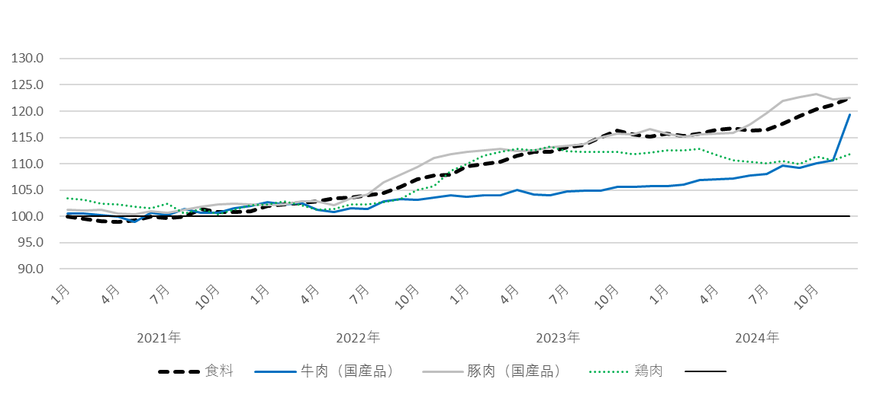
５ 食肉関連の消費者物価指数の動向
図５ 食肉の消費者物価指数
（指数）
資料：総務省「消費者物価指数」（全国）より作成。
注：指数は、2020年平均を基準（100）としている。
牛肉（国産品）の指数は、食料と同時期に上昇傾向となるが、その割合は抑えられて緩やかな上昇。2024年９月までは食料や他の食肉より低い指数で推移。
豚肉（国産品）の指数は、食料と同様の水準で上昇し、2024年12月には122.5と食肉の中で最も高い指数。
鶏肉の指数も上昇傾向で推移するが、他の食肉と異なり2023年10月頃から緩やかな低下に転じ、2024年12月には111.8と食肉の中で最も低い指数。
Notes:
物価の上昇を総務省の消費者物価指数でみていきます。
消費者物価指数は、小売物価統計を指数化。
小売物価統計は全国167市町村の2.8万店を調査。
小売物価統計の銘柄：国産牛肉：ロース(東京23区の例2024.12：935円/100g)、国産豚肉：バラ(284円）、
資料コメント
住居や光熱・水道などを含んだ「総合」は、ほぼ「牛肉（国産品）」の動きと同じ。
年明け～４月は、コメの上昇等で食料上昇、輸入牛・豚 総合100.8～111.5、食料124.0～124.7、国産牛12月119.3から110.1～111.2、
輸入牛137.2～139.2、国産豚123.4～122.7、輸入豚120.5～122.8、鶏肉113.6～114.3
この期間中は、食肉の中では、鶏肉価格の動きが消費者にとって最も身近に感じるものとなり、豚肉価格の動きは食料全般と同じように高くなったと感じさせるものとなったと言えます。

Slide 7
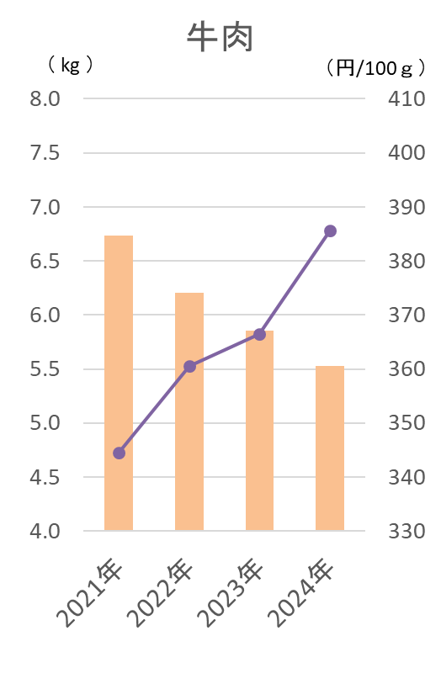
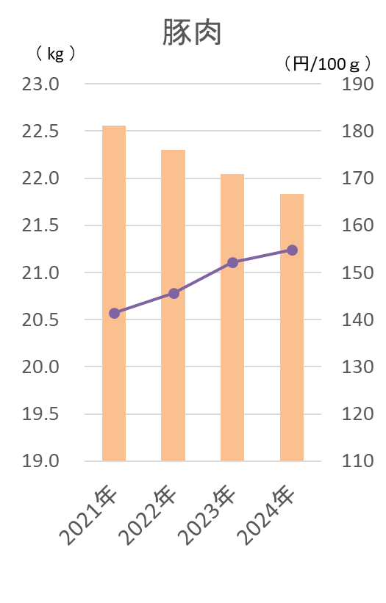
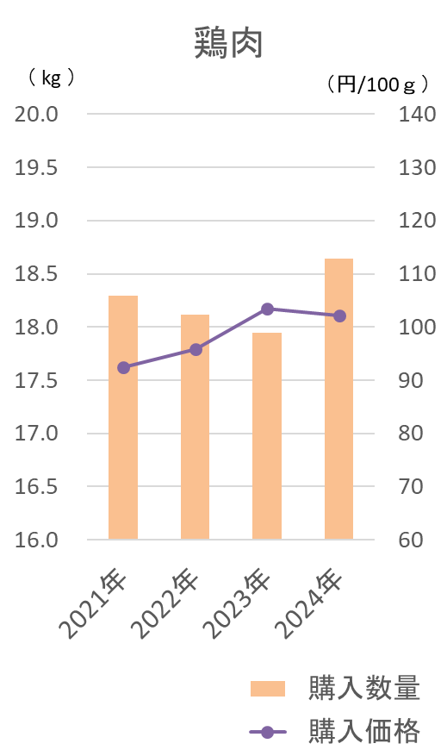
６ 家計消費の動向
図６ 食肉の購入数量・購入価格
資料：総務省「家計調査」の二人以上の世帯のデータにより作成。
牛肉・豚肉の購入数量は毎年減少しており、特に牛肉の減少割合は大きい。一方、鶏肉は2023年までは減少していたものの、2024年にはかなり増加。
購入価格は、牛肉は元々他の食肉よりも高いことに加えて価格が上昇したことから購入数量の減少につながったことがうかがえる。鶏肉は、2024年に購入価格は抑えたれたこともあり、購入数量は大きく伸びた。
Notes:
物価上昇による消費者の生活防衛意識の高まりが、家庭でのお肉の購入にどのように影響しているかを、総務省の家計調査結果でみていきます。
家計調査は、全国の県庁所在地等の8,000世帯を調査。
餃子やラーメンの消費の日本一がどこか話題。
資料コメント
１～３月 2025/2024同期比 年末は量も多く、価格も上昇に注意
牛肉 量：–0.2％、価格：-2.9%
豚 量：–3.7％、価格：+5.0% 、鶏 量：＋0.3％、価格：+1.9%

Slide 8
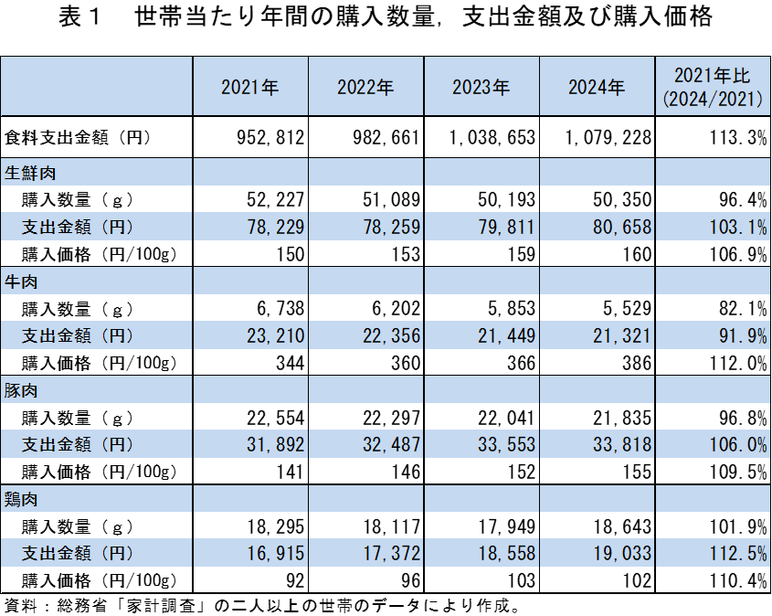
６ 家計消費の動向（つづき）
物価上昇による消費者の生活防衛意識の高まりにより、比較的高価な牛肉を中心に家庭での購入数量が減少。
牛肉や豚肉から、より安価な鶏肉へシフトしていることがうかがえる。
Notes:
資料コメント
牛肉→豚肉→鶏肉
牛肉の中でも、和牛→交雑牛→乳牛・輸入牛
部位
切り落とし（特定部位の切れ端。厚さ均一。すきやき・しゃぶしゃぶ）
こま切れ（様々な部位の切れ端。大きさバラバラ。焼きそば・野菜炒め）
が良く売れるとの声

Slide 9
Ⅱ 物流2024問題への業界の取組
日本食肉流通センターは、直近の食肉の販売動向について、食肉事業者の生の声を聴き、その概要を年３回定期的に報告。
今回は『物流の2024年問題』の対応状況も含めて以下のとおり聴取り。
〇 聴取り対象者
食肉事業者、食肉の運送業者、大手食肉加工メーカーの物流担当者、
冷蔵倉庫業者
〇 聴取り時期
食肉事業者：2025年1月、物流・倉庫関係者：2024年11月
Notes:
2024年問題とは
2024年4月から運輸・建設などの業種で、働く人たち残業の上限が年間960時間となった。トラックドライバーの残業が減り、運べる物の量が減少する問題。
路線バスなどの減便の要因のひとつともなっている。

Slide 10
１ 影響と取組の考え方
いずれの事業者からも、2024年問題が食肉の物流量を減らす影響を与えたとする報告はなし。
一方で、2024年問題を契機として、以下の動きがみられた。
① 食肉事業者に物流の責任を持つ組織や責任者が作られたり、強化されたりし
た。
② 運送料金の引き上げが始まっており、食肉事業者では食肉への価格転嫁が意
識され始めた。
③ 食肉の運送業務と付帯業務を区分する意識が業界で明確になり、その対応が
検討され始めた。
④ 物流の効率化の方策について強く意識され始めた。
Notes:
物流の適正化・生産性向上に向けた荷主事業者・物流事業者の取組に関するガイドライン 2023年６月 経産省、農水省、国交省
荷待ち時間等時間の把握、２時間以内ルール、輸送契約の書面化、
運賃と荷役作業の別建て契約、燃料上昇分の転嫁（サーチャージの導入）、
パレットの活用、物流システムの導入、共同配送の推進、積載率の向上、
出荷情報の事前共有、物流コストの可視化、
リードタイム（発注から納品時間）の確保、
業務時間の把握、トラック予約受付システムの導入、
鉄道、船舶の活用、中継輸送の促進、高速道路の利用
物流効率化法等の改正（2024年５月公布。2025年４月１日に施行）
荷主・物流事業者の努力義務
荷待ち・荷役等時間の削減、積載効率の向上
特定荷主（年9万t以上）の義務
中長期計画の作成・報告、物流統括管理者（CLO)の選任

Slide 11
１ 影響と取組の考え方（つづき）
運送業者、冷蔵倉庫業者及び食肉事業者の主な声
本社に物流本部を立ち上げ、営業などの主要部署と同列として位置付けて2024年問題に取り組んでいる。（大手食肉事業者）
トラックでの食肉の荷積み・荷下ろしは手作業で行っているが、これはドライバーの仕事である。これ以外の業務は付帯業務で別建てとしている。取引先に法令遵守として『しない、させない、頼まない』ことをお願いしている。（大手食肉事業者）
運送会社から2024年に続いて本年も運送料金を値上げすると言われている。販売先に説明をして価格転嫁をお願いしているが、状況の理解はしてくれるものの、転嫁を受け入れるのは半々といったところ。（食肉事業者）
現在、首都圏と関西圏に物流拠点となる施設を整備中である。加工機能を備えて食肉製品の営業と物流をする施設となり、完成すればグループの保管能力は大幅に増強される。今は他社と連携する段階ではなく、自社グループ内の物流内製化を強化していく。（大手食肉事業者）

Slide 12
２ 具体的な取組
食肉事業者及びその物流を支える運送業者・冷蔵倉庫業者は、2024年問題に対して危機感または大きな問題意識を持っている。
それぞれの業界とも、すでに対応するための具体的な行動を起こしており、その効果は、すでに一定の成果を出しているものもあれば、まだ途中のものもある。
多く聴かれた具体的な取組としては、倉庫の予約システムを始じめとする作業のシステム化、食肉集荷について一時保管場所での集約化、長距離運送での輸送方法の改善、パレタイズ（パレット荷積み）による運送、リードタイムの延長、商習慣の見直しであった。
混載や共同配送の取組の報告もあったが、本格的な取組にはなっていない模様。また、運送料金や冷蔵庫の保管料金について一定の引き上げが進んでいる中で、食肉事業者による納品価格への転嫁はむずかしい実態にある模様。

Slide 13
２ 具体的な取組（つづき）
運送業者、冷蔵倉庫業者及び食肉事業者の主な声
月曜日は、九州から到着したトラックが並んで戦場のようであったが、トラック受付システムを導入し、さらに従来の伝票とサインを止めて倉番がタブレットでバーコード読み込むシステムに変更して改善できた。これによって庫内作業も見える化されて現状分析ができるようになり、時間外労働が半減した。（冷蔵倉庫業者）
以前はトラックで数十か所の営業冷蔵庫を回って食肉を集荷し、そのまま出荷していたが、今は荷を一時保管場所に集約している。そこで出荷先別に荷を整理してトラック積みするようにしてから、効率的な集荷・出荷が可能となっている。（運送業者）
長距離運送においては、九州からの便はフェリーの活用、東北からの便は陸送の中継拠点を設置して活用している。（大手食肉加工メーカー）
2024年問題の対応としてリードタイムの延長を荷主（食肉事業者）に申し入れて実現できている。以前は出庫当日午前中まで受けていたが、今は前日午前として1日延長している。配車と人繰りが楽になったし、オーダーが減ることもない。（運送業者）

Slide 14
２ 具体的な取組（つづき）
運送業者、冷蔵倉庫業者及び食肉事業者の主な声
配送センターから地域販売拠点までのグループ内物流にパレタイズ運送を実施するようにした。以前はパレット規格がセンターと販売拠点で異なるため、11×12パレットに統一して積替作業をなくした。11標準パレットは使用しない。販売拠点から販売先への配送は、販売先により荷が違うため、パレットは用いずベタ積みとなる。（大手食肉加工メーカー）
トラックでのパレット積みは、ベタ積みに対して3割ぐらい積載量が落ちる。ベタ積みは、隙間なく積めて荷崩れが防止できる利点もある。（大手食肉事業者の運送子会社、冷蔵倉庫会社）
2023年に豚肉の段ボール箱の規格を見直して統一した。枝肉格付が３ｋｇ大きくなることも織り込んでいる。これによりパレット利用もしやすくなった。牛肉の段ボール箱規格も検討しているが、品種などで肉の大きさが異なることから難しく実現できていない。輸出対応としても検討しなければならない。（大手食肉事業者）
派遣ドライバーを増員してドライバー不足を補っている。フリーでいたいドライバーが多く、彼らは派遣会社に登録している。当社はトラックを用意して運送業務をお願いする。（運送業者）

Slide 15
３ 今後の課題
2024年問題は、各事業者にとってこれからも続く問題。 その中でも今悩んでいる最大の課題としては、ドライバーを始めとする人材の確保が共通。 この他、食肉事業者にとっては、リードタイムの延長や販売先での付帯業務の解消、運送コストの価格転嫁などが差し迫った課題。
将来の物流の効率化を図るという観点からは、複数事業者による共同配送の実現、効率的な受発注や配送の実現が大きな課題。
大きな課題はドライバーの確保である。次いでコスト上昇の販売先への転嫁、リードタイムの延長。（大手食肉事業者の運送子会社）
冷蔵倉庫は寒暖差が大きく、作業もきついなどの理由から、若い人が集まらず深刻な状況である。ドライ倉庫と比べられてしまうこともある。フォークリフト免許取得経費の補助、長時間労働の抑制、休息室の確保、１人の職員が複数業務を行えるようにするなどの対応をしていく。（冷蔵倉庫業者）
運送業者、冷蔵倉庫業者及び食肉事業者の主な声

Slide 16
３ 今後の課題（つづき）
運送業者、冷蔵倉庫業者及び食肉事業者の主な声
リードタイムの延長に取り組んでおり、グループ内、つまり親会社との間では実現できている。しかし、量販店などの販売店とのリードタイムは、それほど変わっておらず、これからの課題である。（大手食肉事業者の運送子会社）
ドライバーの付帯業務として整理できずに残っているのは、販売先PCでのグループ店舗ごとの仕分け・荷下ろしの作業などがある。また、ドライバーは、着荷主への荷下ろし作業のときに倉庫入れをするが、荷主が『先入れ先出し』ができるように荷の移動をする作業もある。（大手食肉事業者の運送子会社）
他社と食肉の共同配送を試行してみたが上手くいかず、共同の難しさを実感した。（大手食肉加工メーカー）
食肉事業者は、物流改正法によって、荷主として物流管理統括者を置くことが義務付けられ、中長期計画を定めて定期的な報告をしなければならないなど負担が増えたと感じている。（大手食肉加工メーカー）

Slide 17
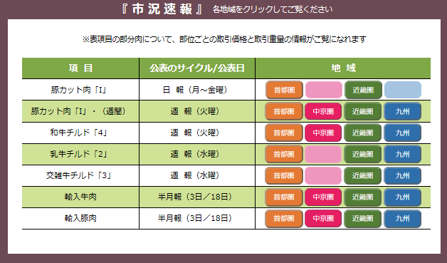
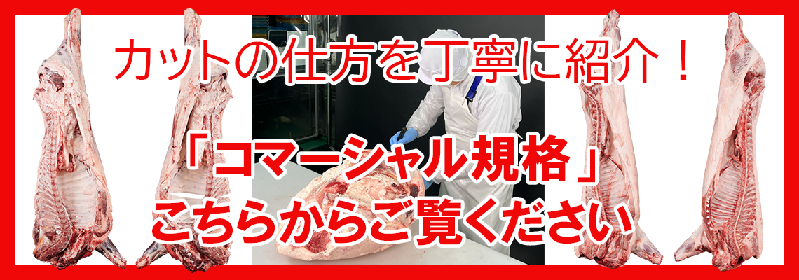
日本食肉流通センターホームページのご案内
〇当センターのホームページで、定期的に食肉に関するレポートを公表。
◇食肉業界の販売動向について（2025年６月報告） ６月４日公表 NEW!
◇最近の食肉をめぐる状況（2025年３月報告） ３月５日公表
◇食肉業界の販売動向について（2025年２月報告） ２月４日公表 等
https:// www.piif.jmtc.or.jp/report/
〇部分肉価格情報専門チャンネル 〇牛・豚コマーシャル規格書・動画
https://www.jmtc.or.jp/
動画
【牛肉編】
【豚肉編】
コマーシャル
規格書
https://www.piif.jmtc.or.jp/cmkikaku/
https://www.youtube.com/channel/UCbGkcoZBnqS2yE5RP9vZJhA
Notes:
センターの宣伝
① 総合サイト・トップ ＞ 部分肉の知識 ＞ 調査研究/レポート
② 価格専門チャンネル
③ CM規格聞いたことあるか？
日本格付協会の部分肉取引規格 牛13 → CM 81
豚５ → CM 36
トップ ＞ 規格書（水色） ２，３ページ 規格・コード
P16 かたロースA 分割方法、留意事項
最後に
賃金はある程度上昇しているものの、物価上昇にはなかなか追いついていない中で、
和牛を中心に卸売価格の低迷、家庭での購入数量の減少など影響が出ている。
こうした中で、国の和牛肉需要拡大緊急対策事業などを活用しつつ。食肉事業者も様々な取組を行っている。
①ロースビーフなどの加工度が高い商品の拡大
②高騰していた輸入ものから国産への切り替え
③インバウンド需要の更なる取り込み
④和牛の輸出拡大（国や部位。現地での連携強化）
このように、それぞれの経営の特徴を踏まえて、守りと攻めの両面からいろいろな努力をしています。私どもも、事業者の皆さんの努力が日本の食肉の消費と生産の発展につながることを祈っています。

